Slide 1
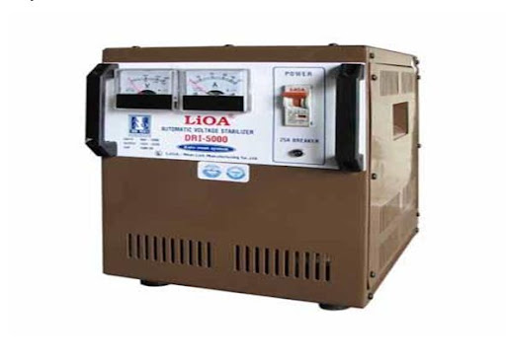
CHỦ ĐỀ
MỘT SỐ VẤN ĐỀ CHUNG VỀ MÁY BIẾN ÁP

Slide 2
I. KHÁI NIỆm CHUNG VỀ MÁY BIẾN ÁP :
1/ Công dụng máy biến áp :
Để biến đổi điện áp của dòng điện xoay chiều từ điện áp cao xuống điện áp thấp hoặc ngược lại từ điện áp thấp lên điện áp cao , ta dùng máy biến áp .
Máy biến áp được dùng trong truyền tải và phân phối điện năng .
Máy biến áp được dùng trong kỹ thuật điện tử .

Slide 3
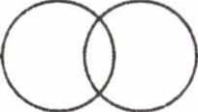
I. KHÁI NIỆM CHUNG VỀ MÁY BIẾN ÁP :
2/ Định nghĩa máy biến áp :
Trong các bản vẽ , sơ đồ điện , máy biến áp có ký hiệu như sau :
Máy biến áp là một thiết bị điện từ tĩnh , làm việc theo nguyên lý cảm ứng điện từ . Dùng để biến đổi điện áp xoay chiều , mà không thay đổi tần số .

Slide 4
I. KHÁI NIỆM CHUNG VỀ MÁY BIẾN ÁP :
3/ Các số liệu của máy biến áp :
a. Điện áp định mức :
Điện áp sơ cấp định mức ( nối với nguồn điện ) U1đm.
Điện áp thứ cấp định mức ( nối với tải ) U2đm .
b. Dòng điện định mức :
Dòng điện sơ cấp định mức I1đm.
Dòng điện thứ cấp định mức I2đm .
c. Tần số định mức : fđm ( 50 Hz)

Slide 5
I. KHÁI NIỆM CHUNG VỀ MÁY BIẾN ÁP :
d. Công suất định mức Sđm :
Là công suất toàn phần hay còn gọi là công suất biểu kiến .
Đơn vị là Vôn-Ampe ( VA) hoặc ( KVA) .
Sđm = U1đm. I1đm = U2đm. I2đm
VD : Một máy biến áp có dòng điện định mức sơ cấp là 10A, điện áp sơ cấp định mức là 220V. Tính công suất định mức S_{đm} của máy biến áp .
Sđm = U1đm. I1đm = 220 . 10 = 2200 VA = 2,2 KVA .

Slide 6
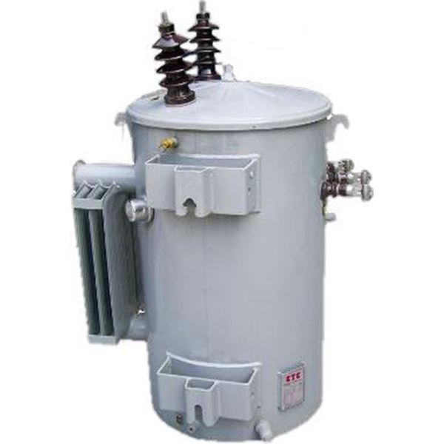
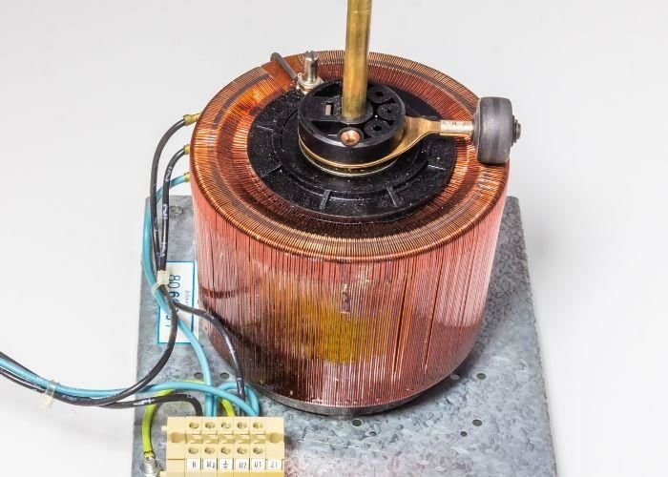
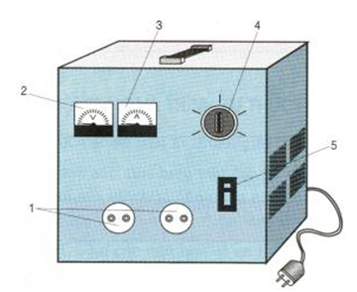
I. KHÁI NIỆM CHUNG VỀ MÁY BIẾN ÁP :
4/ Phân loại máy biến áp :
Máy biến áp điện lực
( dùng truyền tải và phân phối điện năng )
Máy biến áp tự ngẫu
( Biến đổi điện áp trong phạm vi nhỏ )
- Máy biến áp công suất nhỏ
( dùng trong gia đình)

Slide 7
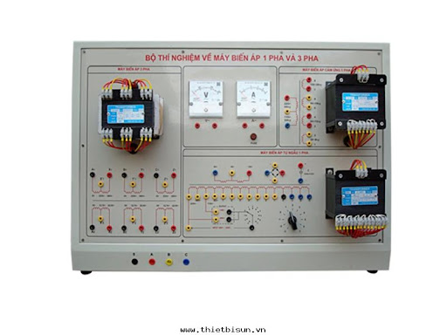
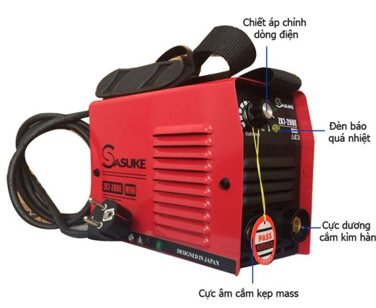
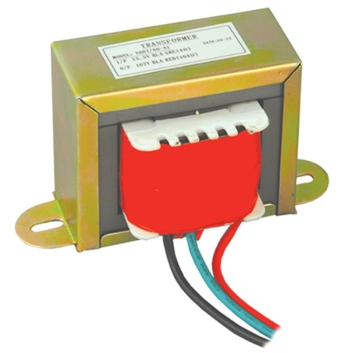
I. KHÁI NIỆM CHUNG VỀ MÁY BIẾN ÁP :
4/ Phân loại máy biến áp :
Máy biến áp thí nghiệm
( dùng để thí nghiệm các điện áp cao )
Máy biến áp chuyên dùng
( Máy hàn điện )
- Máy biến áp đo lường
( dùng trong đồng hồ đo điện )

Slide 8
II. CẤU TẠO MÁY BIẾN ÁP :
Máy biến áp gồm 3 bộ phận chính :
Lõi thép tạo thành mạch từ khép kín ( dẫn từ ).
Bộ phận dẫn điện ( Dây quấn sơ cấp , thứ cấp ).
Vỏ máy .
Ngoài ra , còn có các phần cách điện , đồng hồ , bộ phận điều chỉnh , bảo vệ , đèn báo ….

Slide 9
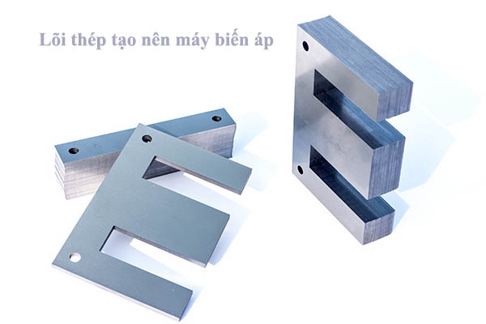
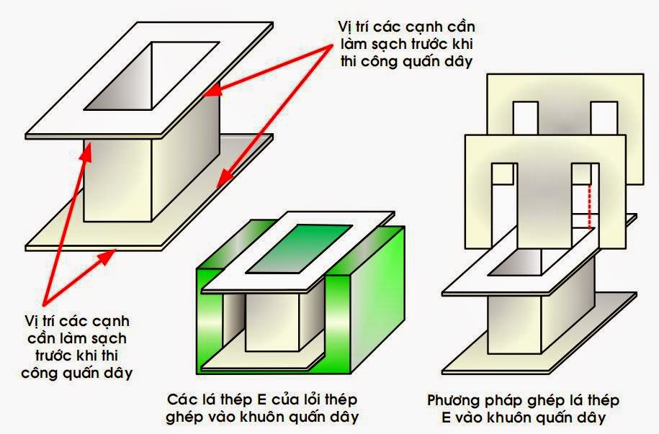
II. CẤU TẠO MÁY BIẾN ÁP :
Lõi thép tạo thành mạch từ khép kín ( dẫn từ ).
Lõi thép được ghép lại bằng những lá thép kỹ thuật điện ( Si) .Các lá thép có những hình dạng sau : I , U , E , O .( nhằm chống lại dòng phucô)

Slide 10
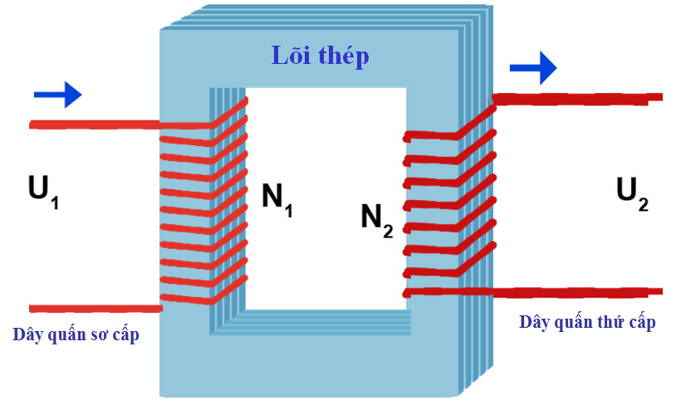
II. CẤU TẠO MÁY BIẾN ÁP :
- Bộ phận dẫn điện ( Dây quấn sơ cấp , thứ cấp ).
Dây quấn máy biến áp thừng làm bằng dây Đồng có lớp cách điện . Gồm có 2 cuộn dây quấn chính : Cuộn dây quấn nối với nguồn điện gọi là cuộn sơ cấp ; cuộn dây quấn nối với phụ tải gọi là cuộn thứ cấp .

Slide 11
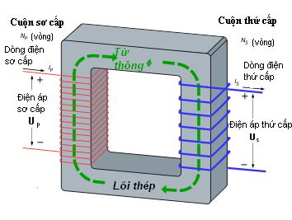
III. NGUYÊN LÝ LÀM VIỆC CỦA MÁY BIẾN ÁP :
Nguyên lý làm việc của máy biến áp dựa trên hiện tượng cảm ứng điện từ .
Khi nối dây cuộn sơ cấp vào nguồn điện xoay chiều có điện áp U1 , xuất hiện một sức điện động E1 sẽ có dòng điện chạy trong cuộn sơ cấp và sinh ra trong lõi thép từ thông biến thiên . Do mạch từ khép kín , từ thông móc vòng cảm ứng ra sức điện động E2 trong cuộn thứ cấp , có điện áp U2

Slide 12
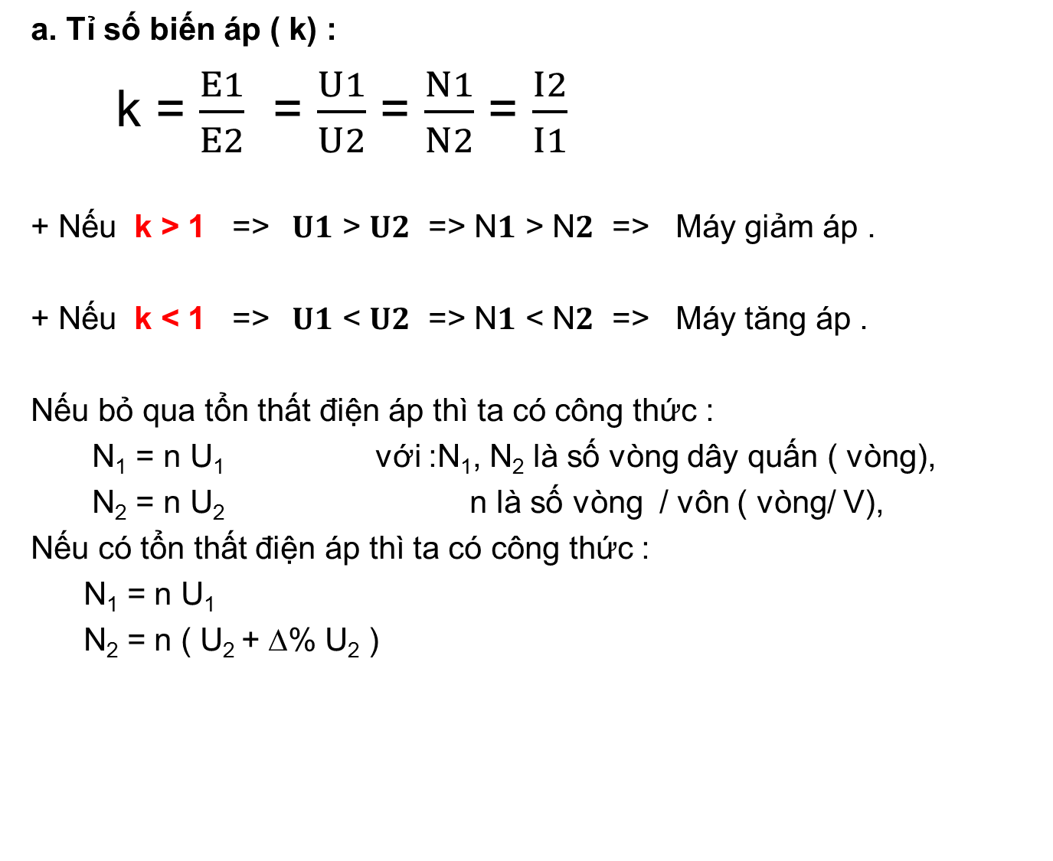
III. NGUYÊN LÝ LÀM VIỆC CỦA MÁY BIẾN ÁP :
a. Tỉ số biến áp ( k) :
k = $\frac{E1}{E2}$ = $\frac{U1}{U2}$ = $\frac{N1}{N2}$ = $\frac{I2}{I1}$
+ Nếu k > 1 => $U1$ > $U2$ => N$1$ > N$2$ => Máy giảm áp .
+ Nếu k < 1 => $U1$ < $U2$ => N$1$ < N$2$ => Máy tăng áp .
Nếu bỏ qua tổn thất điện áp thì ta có công thức :
N₁ = n U₁ với :N₁, N₂ là số vòng dây quấn ( vòng),
N₂ = n U₂ n là số vòng / vôn ( vòng/ V),
Nếu có tổn thất điện áp thì ta có công thức :
N₁ = n U₁
N₂ = n ( U₂ + ∆% U₂ )

Slide 13
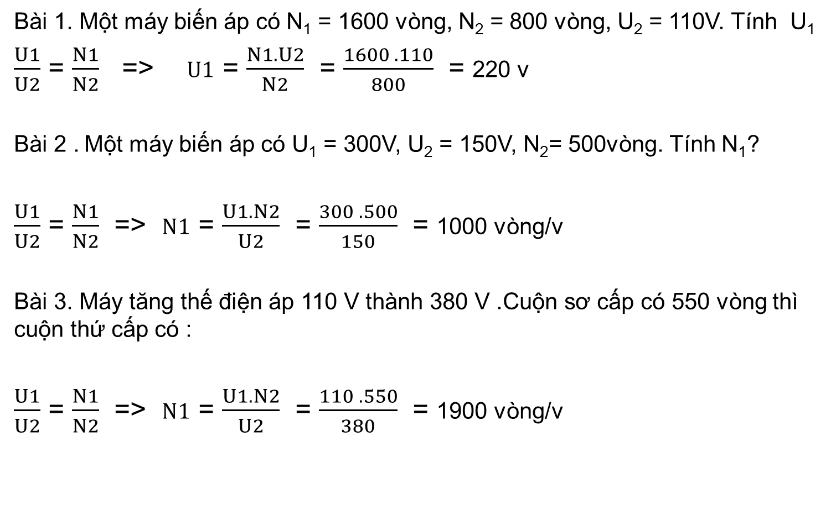
Bài tập : k = $\frac{E1}{E2}$ = $\frac{U1}{U2}$ = $\frac{N1}{N2}$ = $\frac{I2}{I1}$
Bài 1. Một máy biến áp có N₁ = 1600 vòng, N₂ = 800 vòng, U₂ = 110V. Tính U₁
$\frac{U1}{U2}$ = $\frac{N1}{N2}$ => $U1$ = $\frac{N1.U2}{N2}$ = $\frac{1600 . 110}{800}$ = 220 v
Bài 2 . Một máy biến áp có U₁ = 300V, U₂ = 150V, N₂= 500vòng. Tính N₁?
$\frac{U1}{U2}$ = $\frac{N1}{N2}$ => $N1$ = $\frac{U1.N2}{U2}$ = $\frac{300 . 500}{150}$ = 1000 vòng/v
Bài 3. Máy tăng thế điện áp 110 V thành 380 V .Cuộn sơ cấp có 550 vòng thì cuộn thứ cấp có :
$\frac{U1}{U2}$ = $\frac{N1}{N2}$ => $N1$ = $\frac{U1.N2}{U2}$ = $\frac{110 . 550}{380}$ = 1900 vòng/v

